Slide 1

RODALIES, Quo Vadis?
Pere Macias i Arau
Coordinador de l’Oficina de Pla de Rodalies de Catalunya
Barcelona, 16 de gener 2023

Slide 2
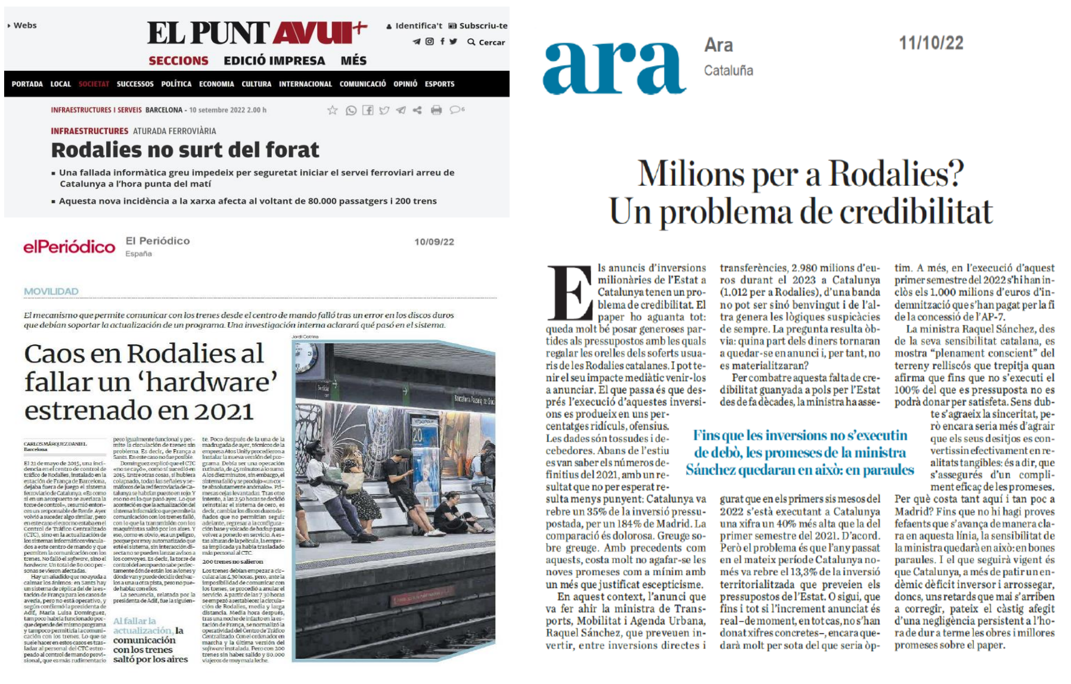
Rodalies, el perquè de tot plegat

Slide 3
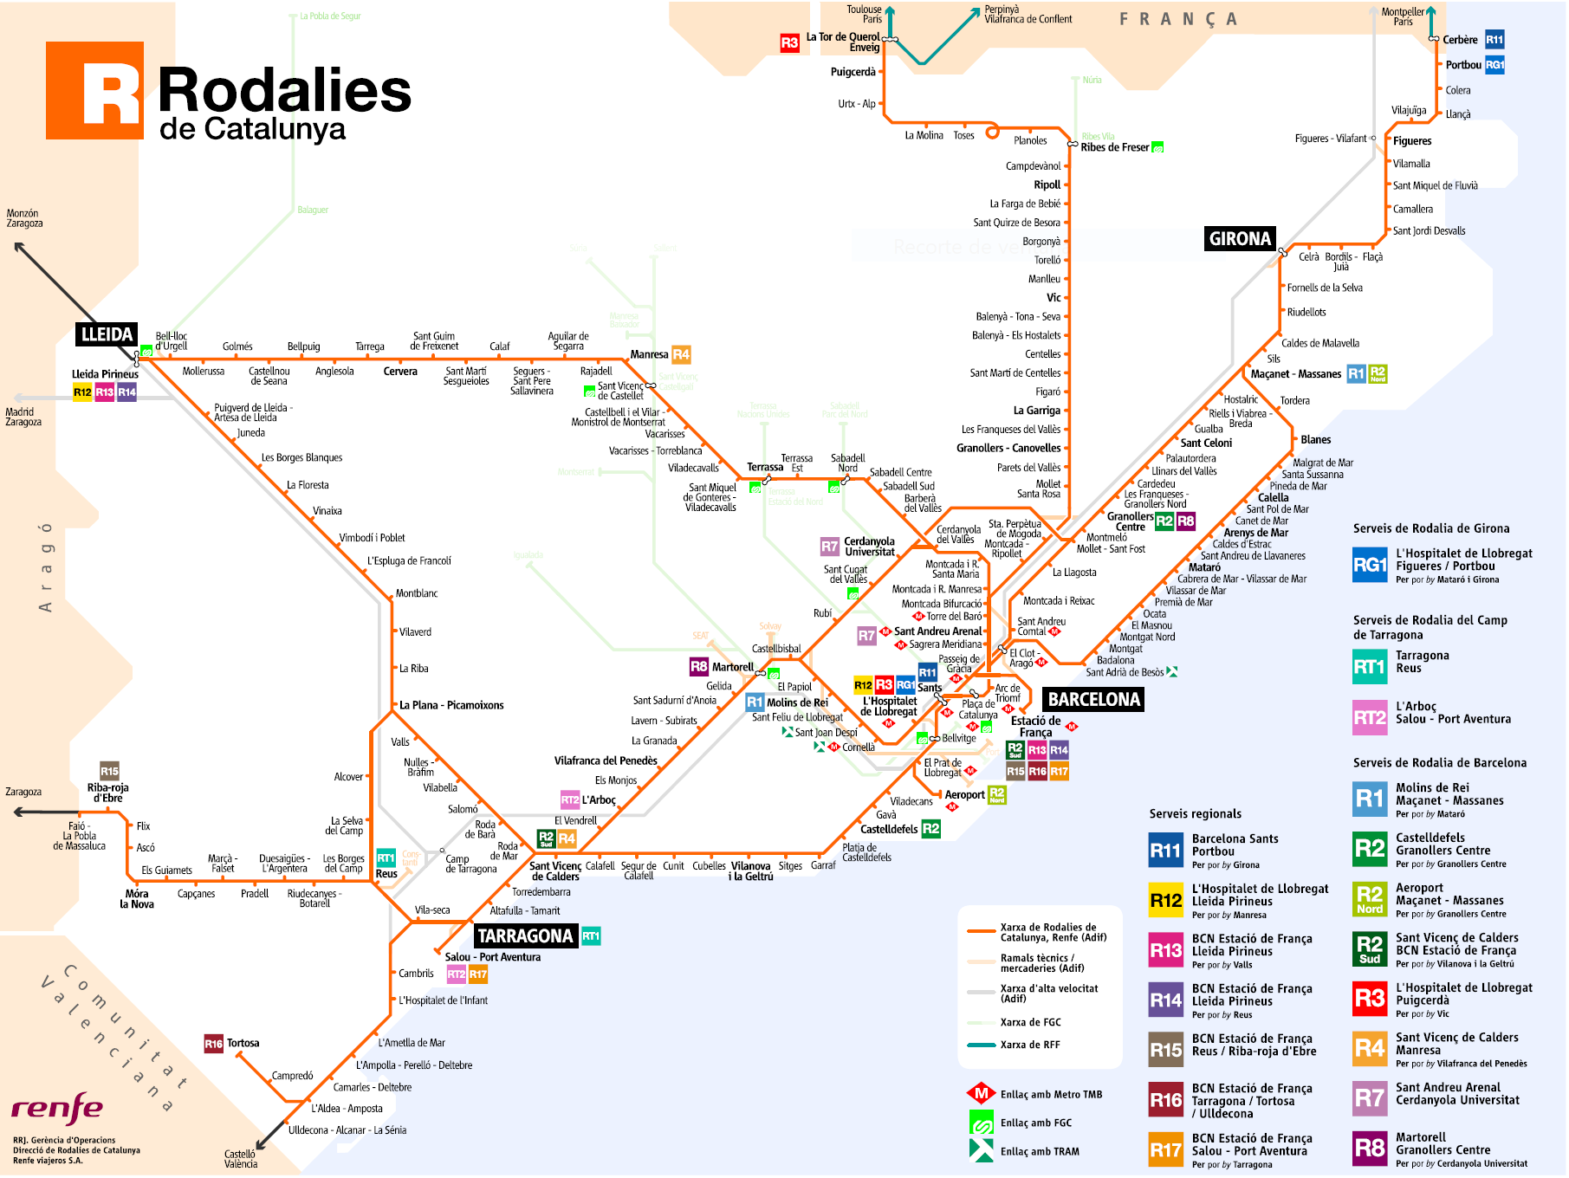
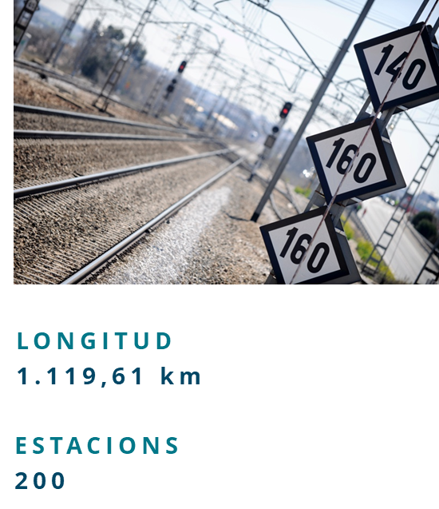
Rodalies, el perquè de tot plegat

Slide 4
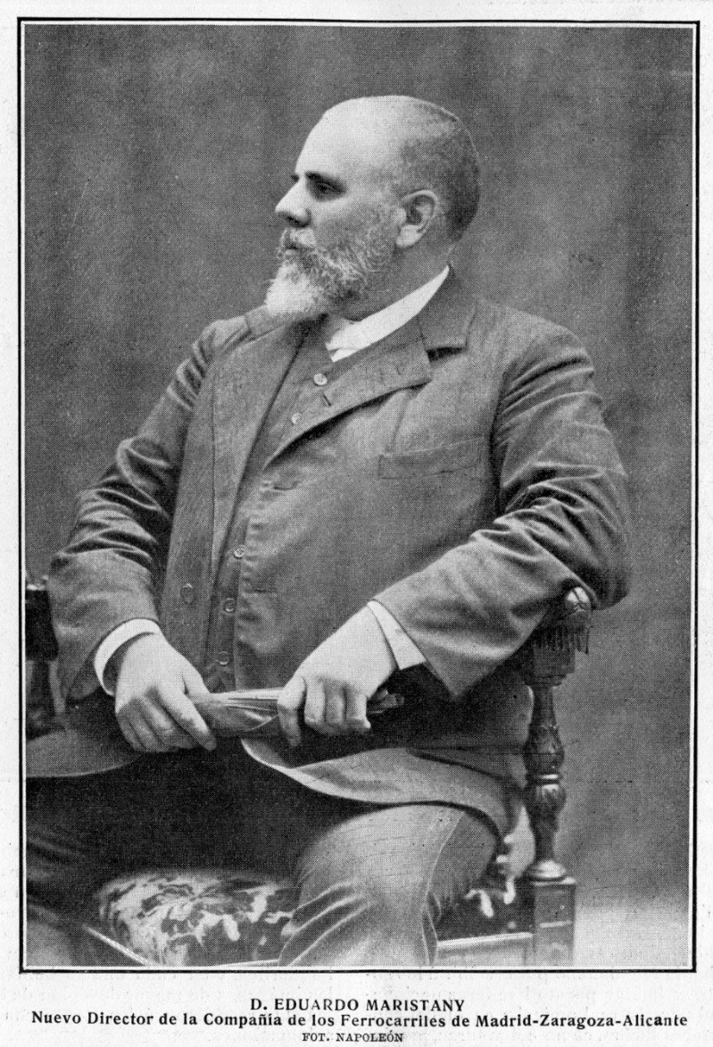
Cambó,
Maristany i el “ferrocarril de banlieue”
Maristany es va adonar que la ciutat de Barcelona creixia acceleradament. Al continu urbà s’hi estaven incorporant els municipis de Gràcia, Sant Martí, Sant Andreu, Horta, Sants, Sant Gervasi i les Corts. Corresponia al ferrocarril estructurar aquest creixement i, per això, calia impulsar un pla de serveis i de noves estacions urbanes. Ara en diem Rodalies, Aleshores, el 1897, es va adoptar la terminologia francesa de BANLIEUE. Maristany va projectar un pla per les Rodalies de Barcelona: consistia en 226 intervencions i en la reforma de set estacions de Barcelona. Assentava les bases per fer de l’Estació de França la gran terminal ferroviària de Barcelona i per traslladar les mercaderies als extrems de la ciutat, el Morrot i la Sagrera.
Via Ampla, Ment Estreta. Ed Terminus.

Slide 5

Cambó, Maristany i el “ferrocarril de banlieue”
“Aquí se habla siempre de las grandes compañías, como si una gran compañía fuese una inmoralidad o un peligro público…
De la mala administración podrán muchos culpar a las compañías, pedro los hombres políticos españoles somos los menos autorizados para hacerlo, porque, evidentemente, servicios que administra directamente el Estado están peor que casi todos los servicios ferroviarios en España…”
Francesc Cambó. Intervenció al debat del Projecte de Llei d’Elevació de les Tarifes Ferroviàries. Congreso de Diputados, 25 de febrer de 1920.

Slide 6
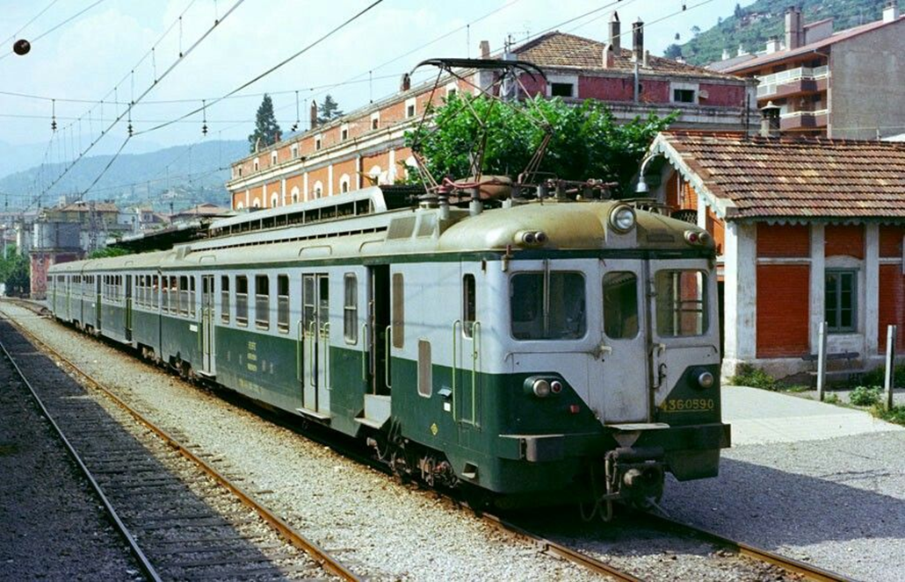
Les Rodalies de Renfe: les Suïsses

Slide 7
El Pla “Felipe”:
Madrid guanya per golejada
Ciutat | Actuacions en curs (M pta) | Actuacions del Pla (M pta)
Madrid | 14.680 | 46.804
Barcelona | 1.309 | 22.380
Sevilla | 7.480 | 2.250
València | 4.189 | 8.750
Astúries | 161 | 10.800
Actuaciones del Plan de Transporte de Cercanías 1990-93
Font: Ministerio de Transportes, Turismo y Telecomunicaciones

Slide 8

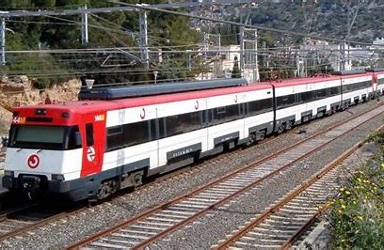
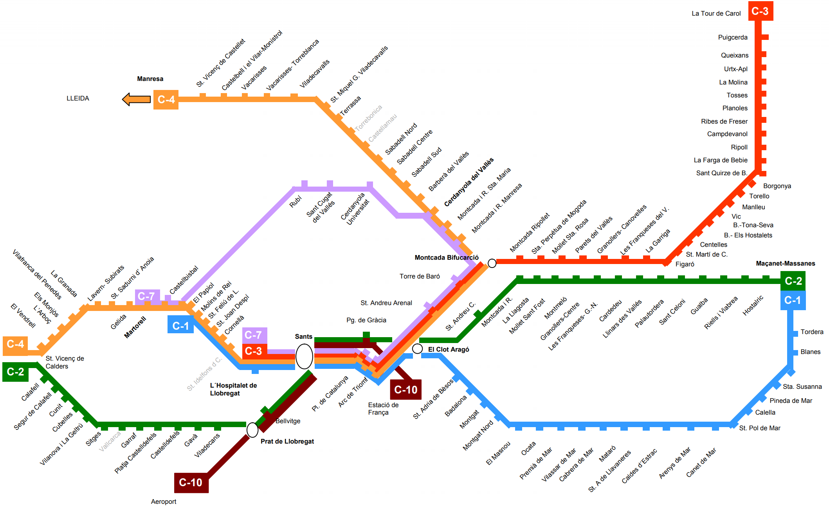
Mercè Sala: Renfe potencia els serveis

Slide 9
Política ferroviària espanyola del XXI
“Una xarxa d’alta velocitat que, d’aquí a 10 anys, situarà totes les capitals de províncies a menys de 4 hores del centre de la península…”
José María Aznar, discurs d’investidura, 25 d’abril del 2000
“Entenem que cal tenir visió de país; l’alta velocitat és cosir amb cables d’acer el nostre país, unir-lo, connectar-lo i fer-nos sentir més espanyols a través de l’alta velocitat.”
Magdalena Álvarez, Ministra de Fomento, desembre de 2007

Slide 10
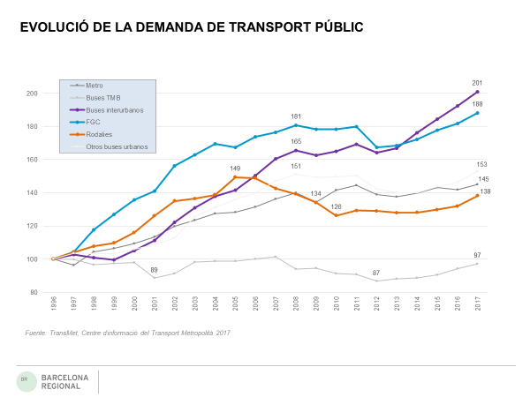
Efectes d’aquesta política a Rodalies

Slide 11
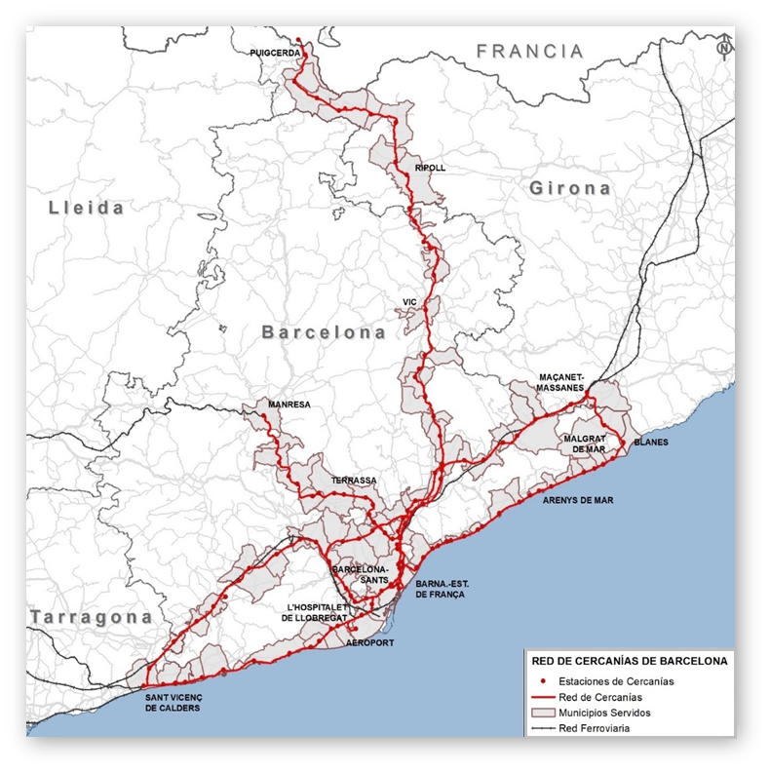

Rodalies i el sistema metropolità

Slide 12
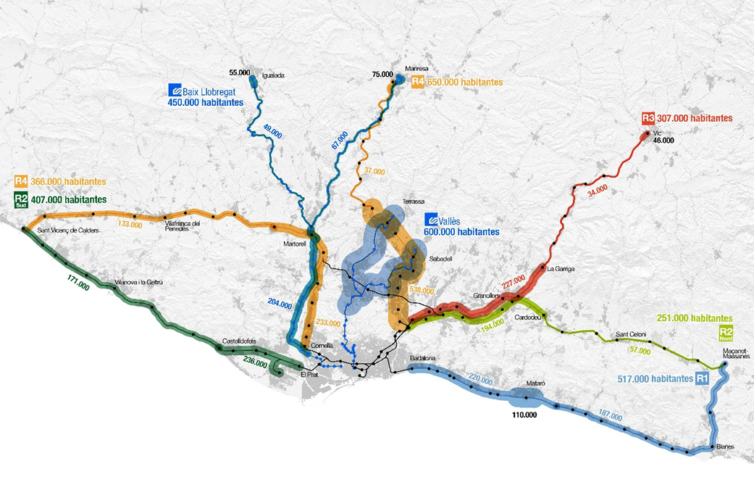
La mobilitat del sistema metropolità

Slide 13
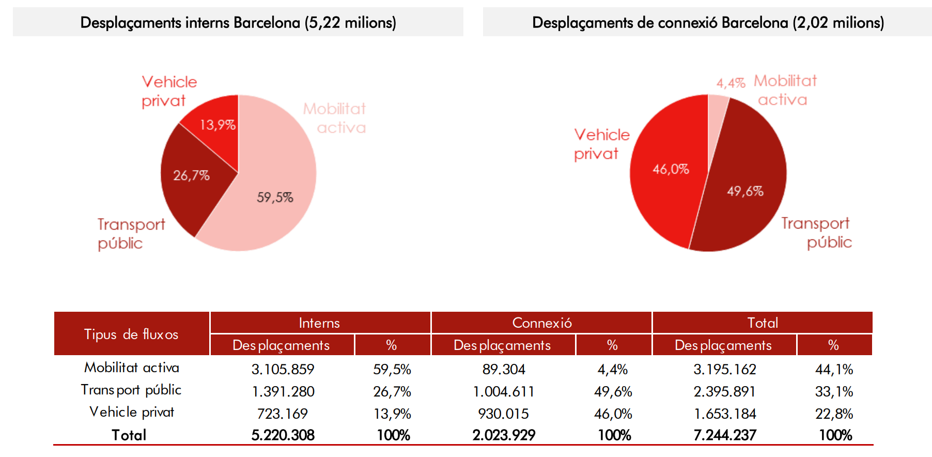
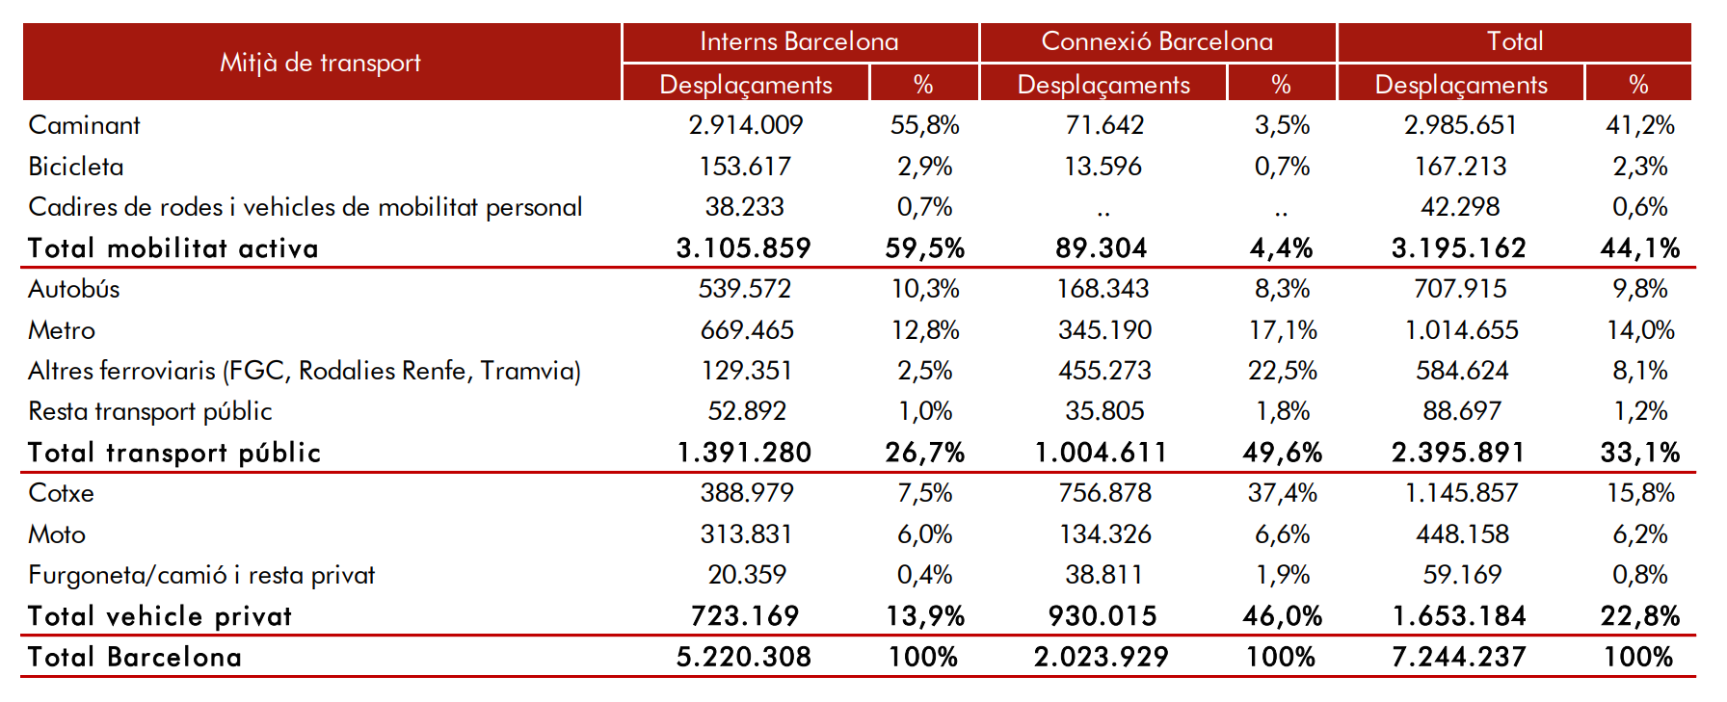
La mobilitat metropolitana en dia feiner

Slide 14
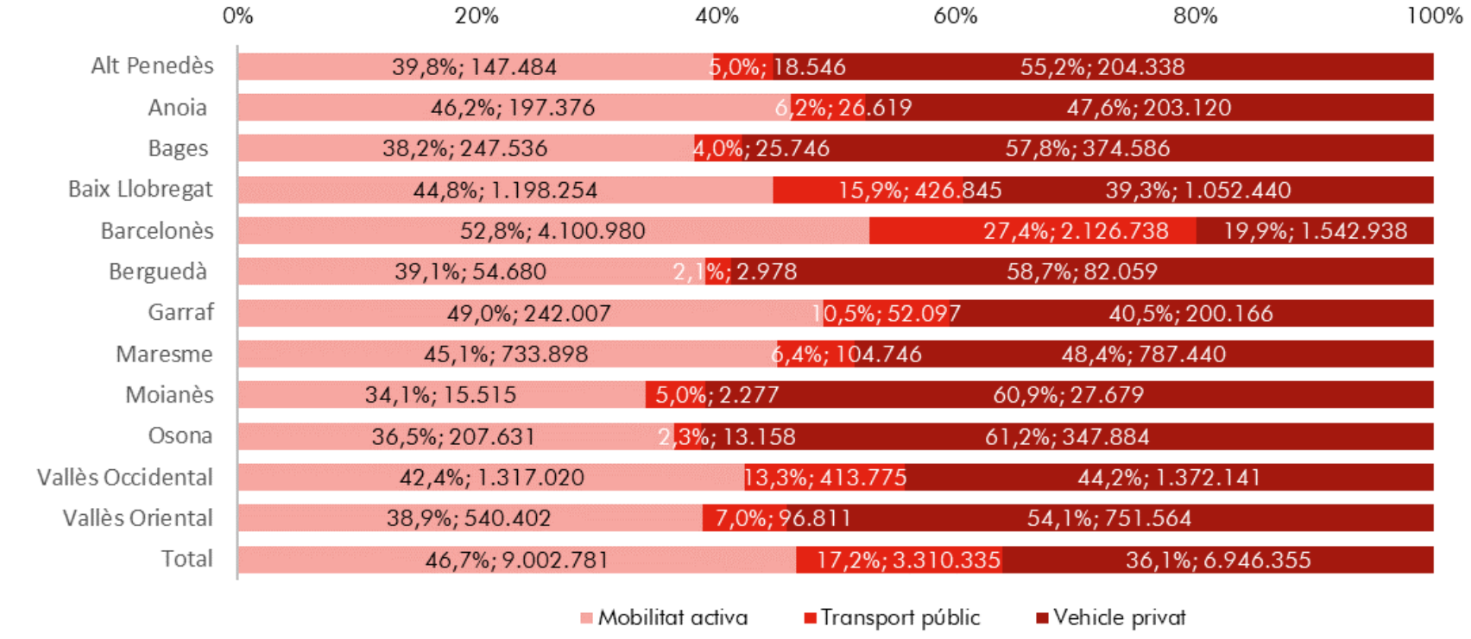
La mobilitat metropolitana en dia feiner

Slide 15
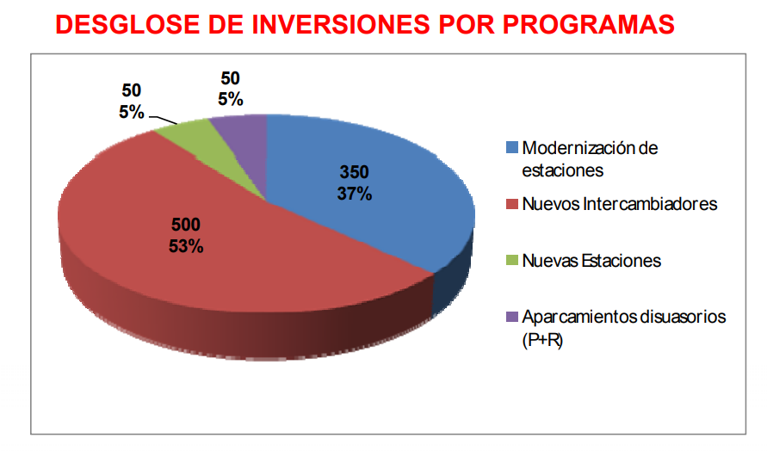
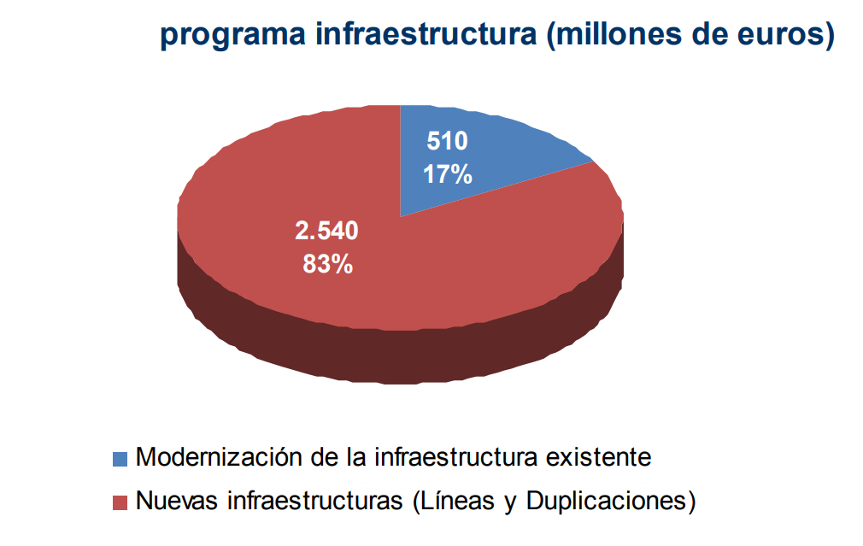
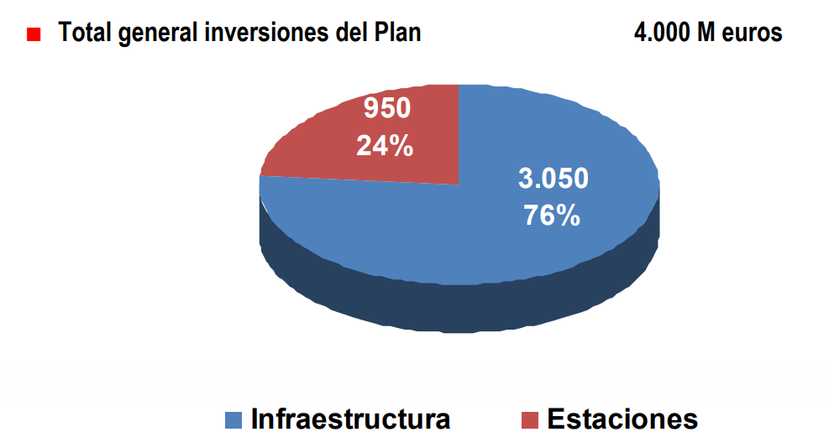
El Pla de Rodalies
2008-15

Slide 16
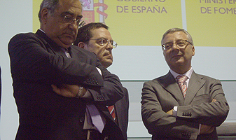
El traspàs de competències a la Generalitat
La Generalitat de Catalunya assumeix l’exercici del conjunt de les funcions i serveis de l’AGE en relació amb el servei de transport de viatgers per ferrocarril de Rodalies.
Les funcions que assumeix la Generalitat de Catalunya comprenen la regulació, la planificació, la gestió, la coordinació i la inspecció de l’esmentat servei, així com la potestat tarifària...
Comissió mixta de Transferències, 29 de desembre del 2009

Slide 17
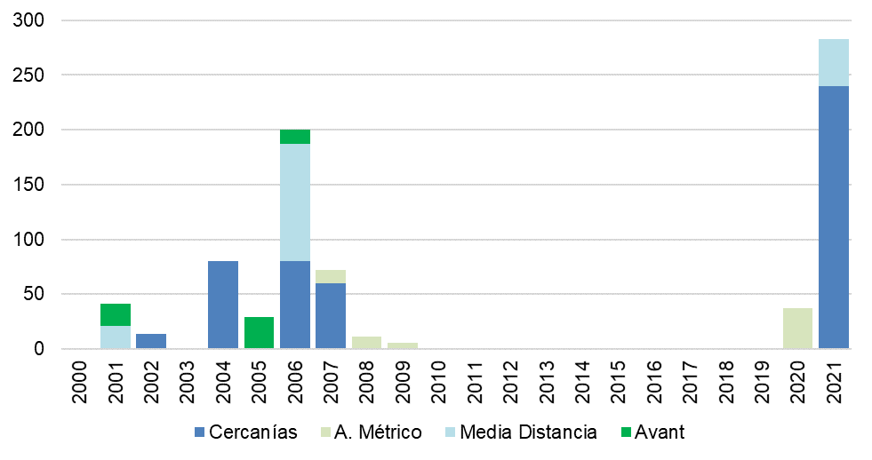
Represa inversora al ferrocarril convencional
Malgrat el número d’usuaris -562,2 milions, l’any 2018- la inversió total a Cercanías, en el període 1990-2018, s’ha limitat a 3.600 M€, xifra que contrasta amb els 55.888 M€ invertits en AV en aquest mateix període, malgrat que només va donar servei a 30 milions de passatgers.
Informe “Infraestructuras de Transporte. Spending Review” publicat per l’AIREF el juliol del 2020.
INVERSIÓ DE RENFE EN MATERIAL RODANT DESTINAT ALS SERVEIS DE RODALIES I REGIONALS

Slide 18
Represa inversora al ferrocarril convencional
.
ADIF ADIF AV
ANY | INVERSIÓ M€ | % | INVERSIÓ M€ | %
2014 | 273,9 | 11,1 | 2.192,1 | 88,9
2015 | 355,9 | 16,7 | 1.781,3 | 83,3
2016 | 260,7 | 19,1 | 1.105,0 | 80,9
2017 | 395,9 | 22,7 | 1.346,1 | 77,3
2018 | 397,2 | 23,3 | 1.310,4 | 76,7
2019 | 595,4 | 33,2 | 1.199,6 | 66,8
2020 | 648,8 | 33,8 | 1.272,5 | 66,2
2021 | 708,6 | 39,4 | 1.089,7 | 60,7

Slide 19
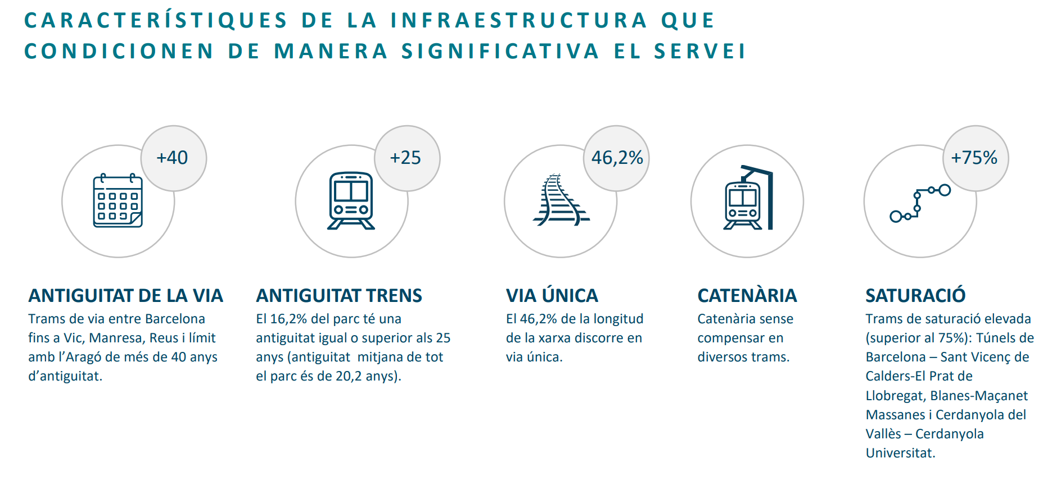
El Pla de Rodalies de Catalunya
2020-30
DIAGNOSI DEL PLA

Slide 20
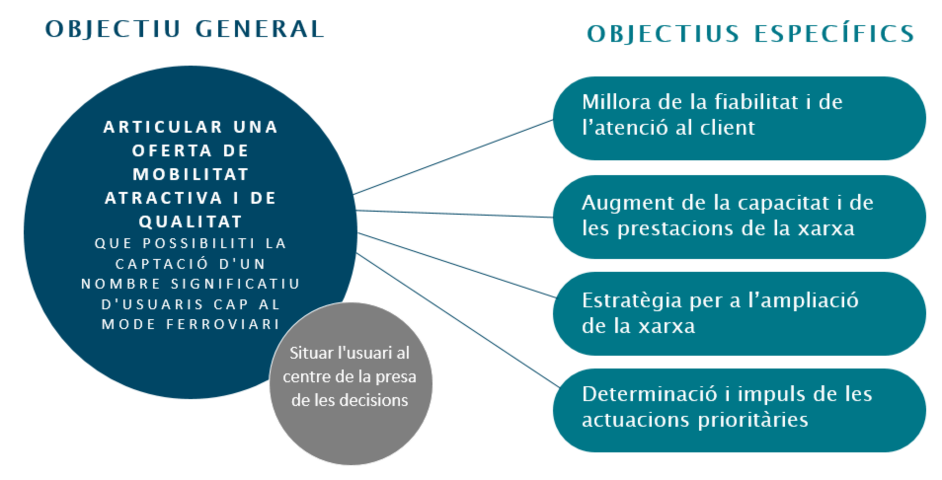
El Pla de
Rodalies de Catalunya
2020-30
OBJECTIUS DEL PLA
PASSAR DE 410.000 USUARIS UN DIA FEINER DEL 2018 A 600.000 L’ANY 2030
INCREMENT DEL 46% DE LA DEMANDA

Slide 21
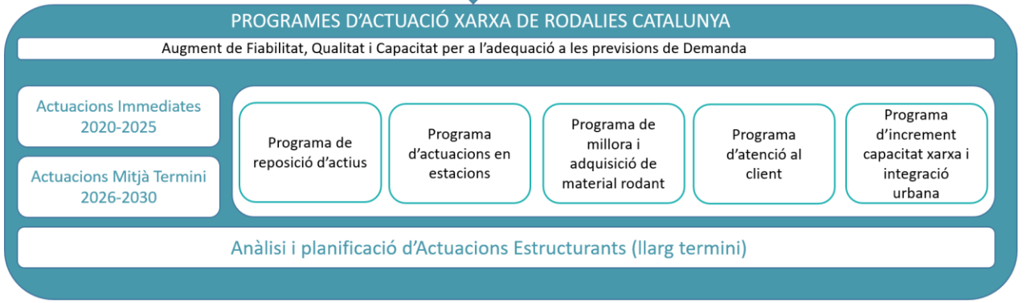
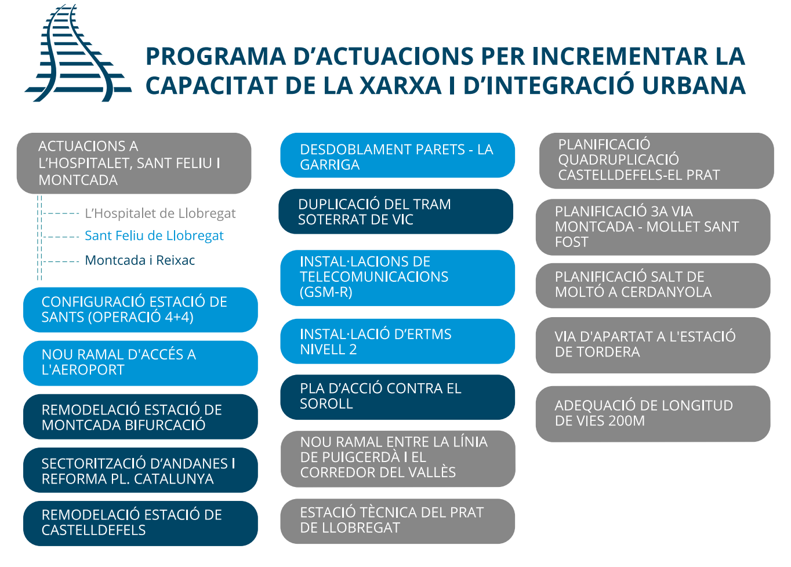
El Pla de Rodalies de Catalunya
2020-30

Slide 22
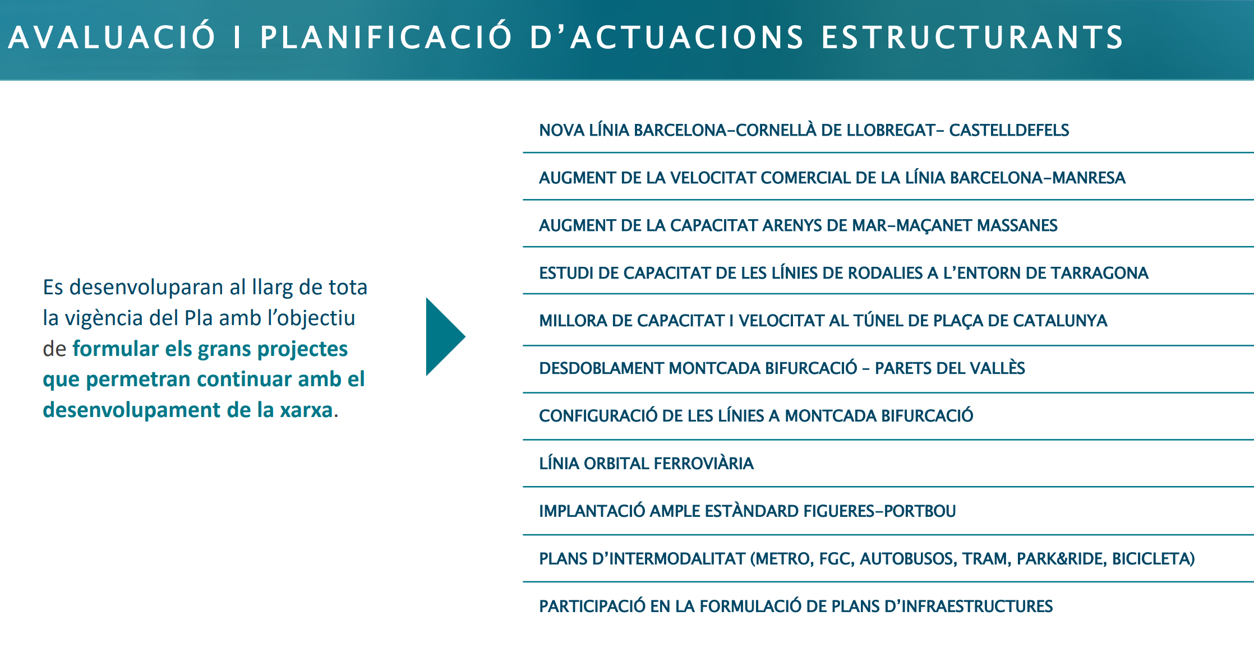
El Pla de Rodalies de Catalunya
2020-30

Slide 23
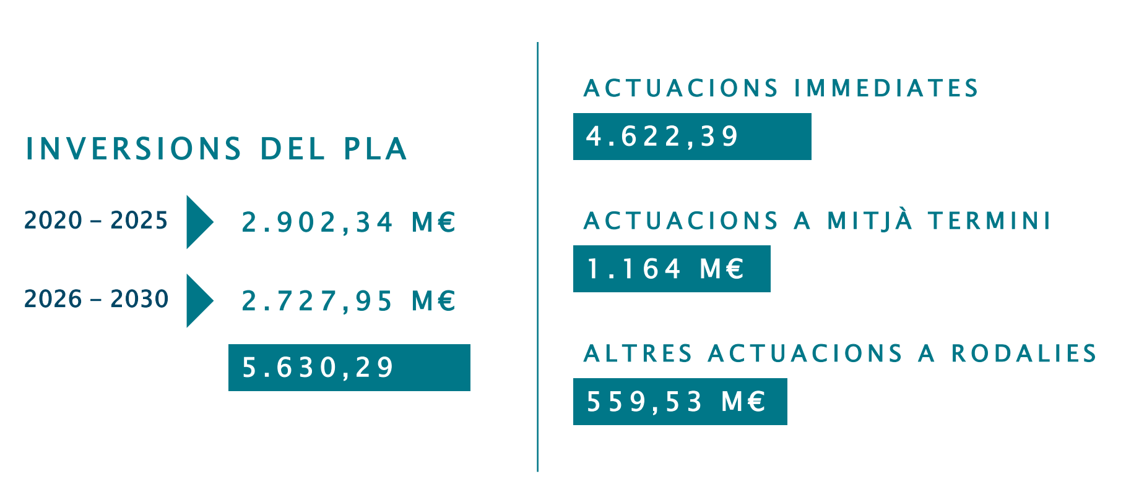

El Pla de Rodalies de Catalunya
2020-30
ACTUACIONS RELLEVANTS

Slide 24
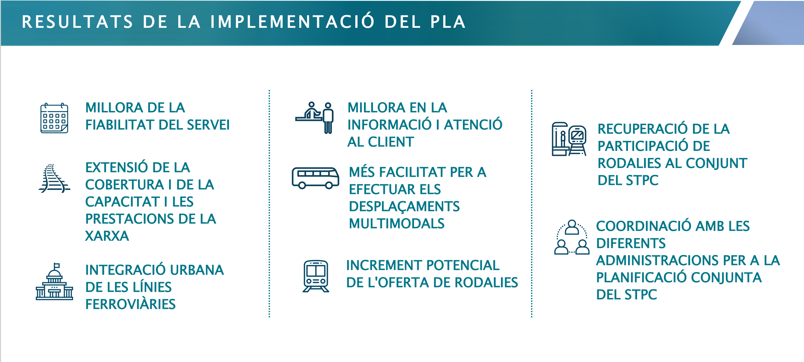
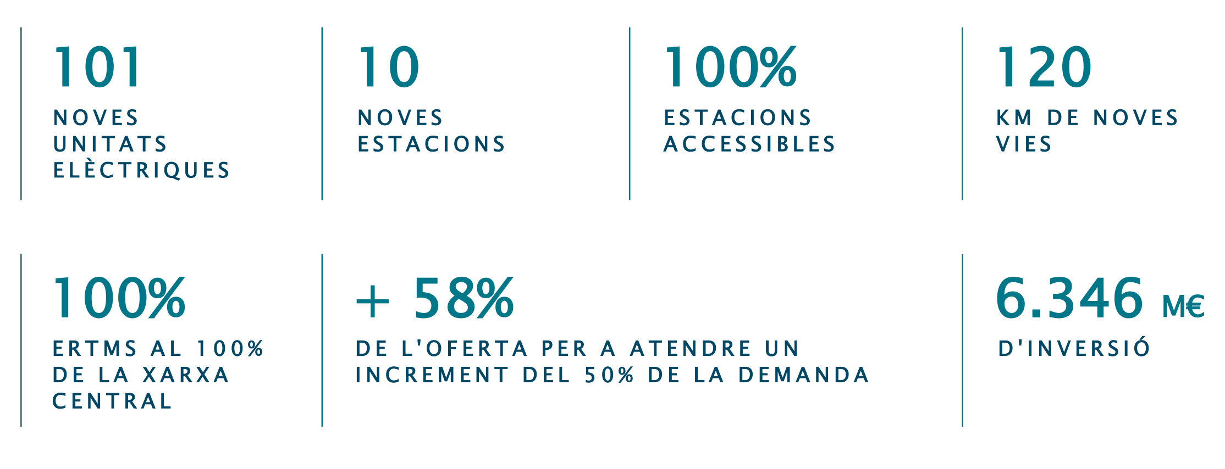
El Pla de Rodalies de Catalunya
2020-30
Resultats del pla

Slide 25
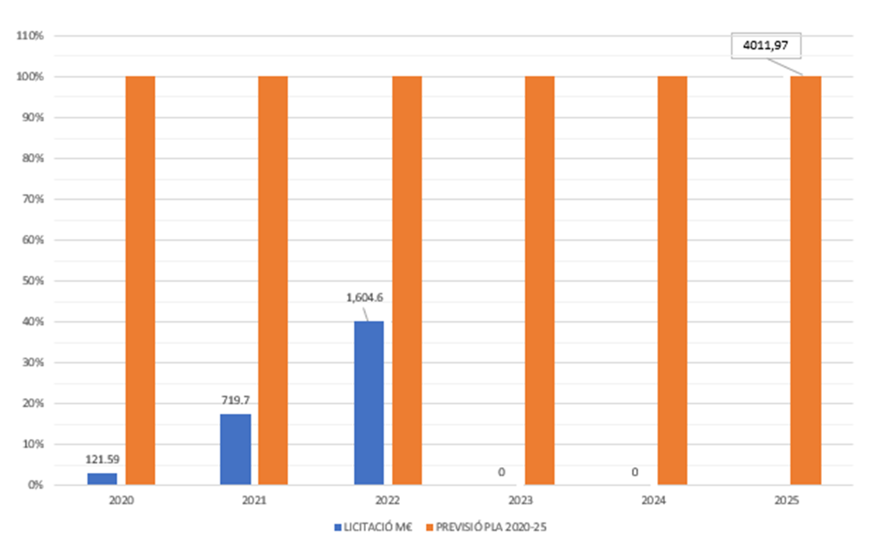
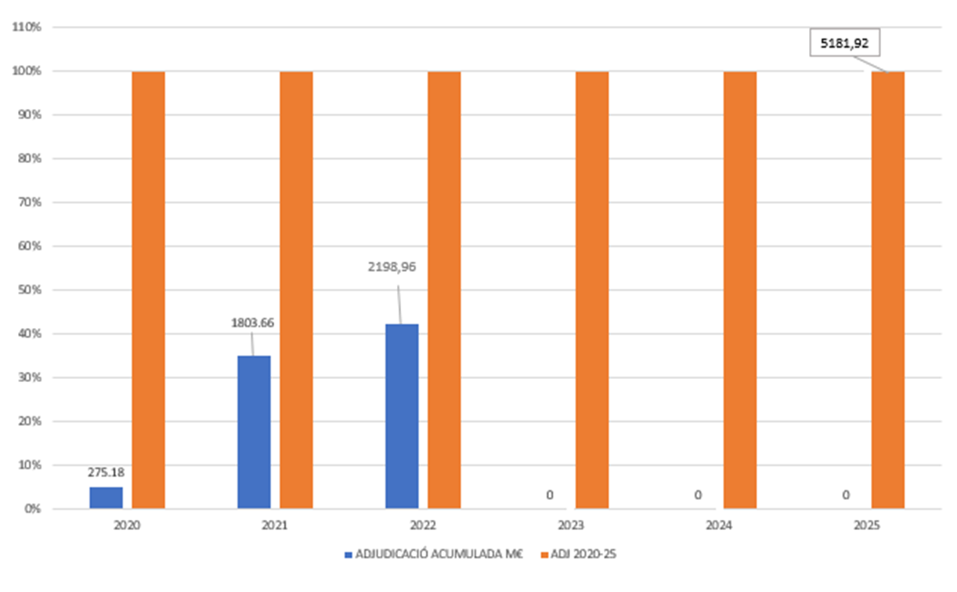
El Pla de Rodalies de Catalunya
2020-30
EXECUCIO DEL PLA

Slide 26
El Pla de Rodalies de Catalunya
2020-30
PAI
5 anys
2020-25
10 anys per recuperar-los
2020-30
20 anys perduts
2000-18

Slide 27
El Pla de Rodalies de Catalunya
2020-30
20 anys a planificar
2030-50
10 anys a projectar
2030-40
5 anys a programar
2026-30

Slide 28
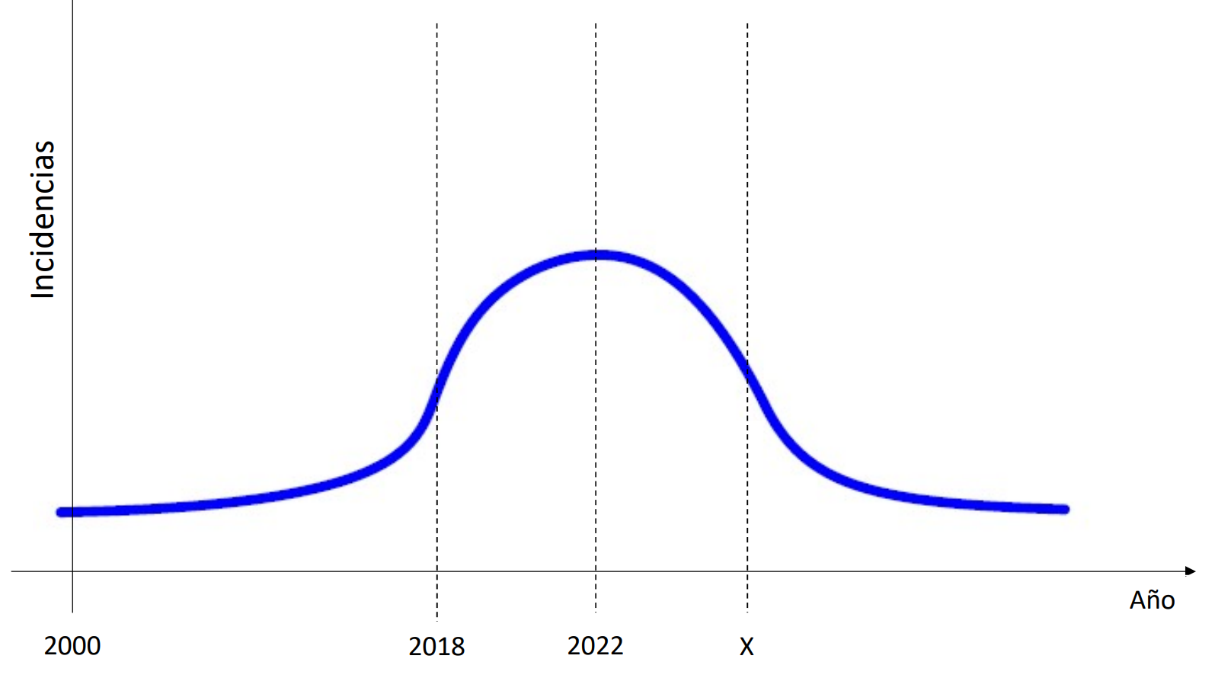
El Pla de Rodalies de Catalunya
2020-30
EXECUCIO DEL PLA

Slide 29
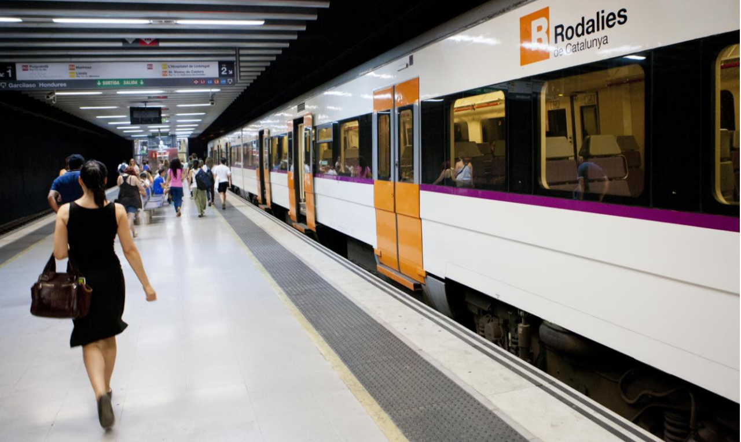

GRÀCIES

